Slide 1
Application Modernization Factory
Agile 개요 및 적용 사례
Digital Process 혁신담당
조은숙

Slide 2


Application Modernization Factory
Contents
Agile Delivery 개요

Slide 3
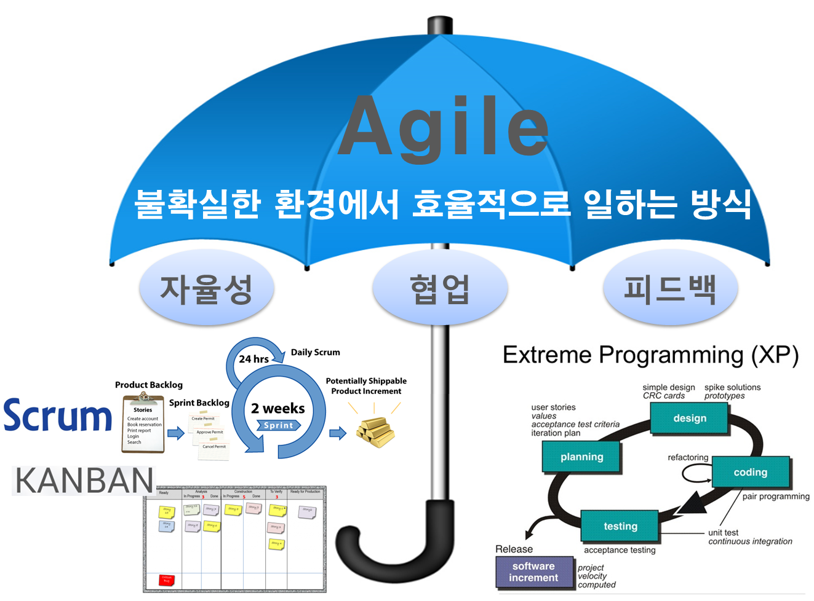

Agile 이란?

Slide 4
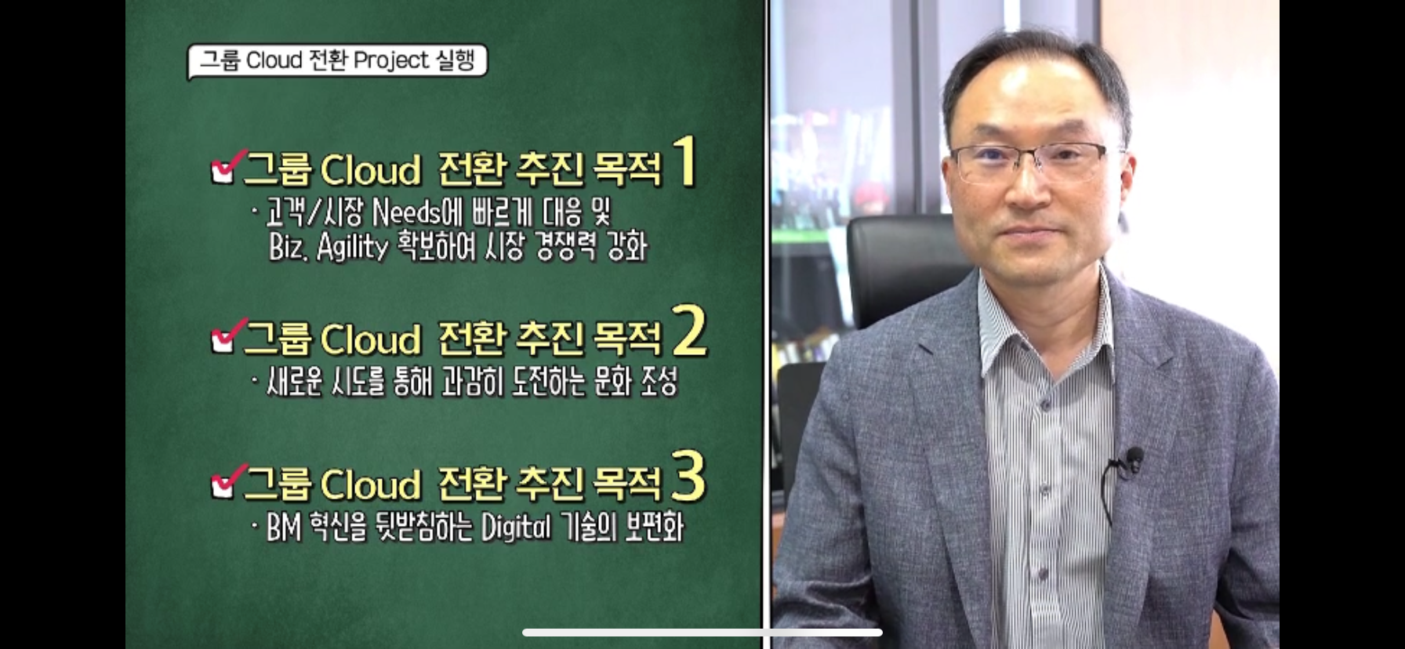
Cloud 전환? Why?

Slide 5

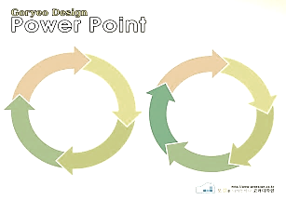
Agile Delivery (PJT 수행/관리)
짧은 주기의 출시 가능한 수준의 제품을 반복/점진적으로 완성
Release 1.0
멤버쉽
Sprint #1
Sprint #2
•••
사용/청구/미납
나의 사용 패턴
사용중인상품
실시간 요금조회
잔여기본통화
자동납부신청
•••
•••
요금/조회
Movie Service (MySQL)
Movie Service (MySQL)
Movie Service (MySQL)
Recommen-dation Service (Mongo DB)
Recommen-dation Service (Mongo DB)
Analysis Service
(Spark)
Rating Service (Neo4j)
MicroService 단위로 스크럼팀 구성 (Cross Functional Team)
충전/선물/리필
설계
모델링
반복주기Sprint
(2-4주)
개발
협업도구 활용
아키텍처 설계
Daily Scrum
분석
자동 빌드/배포
용어 정의
테스트
자동 소스품질 점검
Release Planning
Sprint Planning
Sprint Review
Sprint 회고
주요 특징
사용자 관점의 요구사항을 우선 순위에 따라 짧은 주기로 반복/점진적인 제품으로 출시 가능하도록 정립
표준 협업 도구(Jira, confluence) 기반으로 빠른 실행력 극대화를 위한 Practical Guide 제공
AI, Big Data, Block-Chain 등 다양한 DT기술을 활용한 Delivery 방식에 유연하게 적용 가능

Slide 6
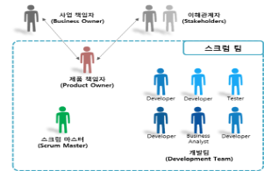
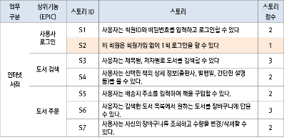
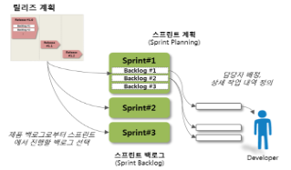
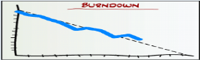

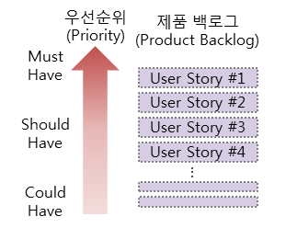
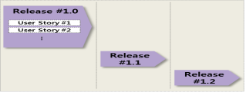

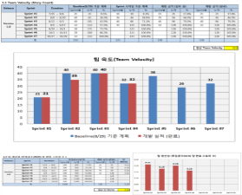
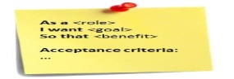
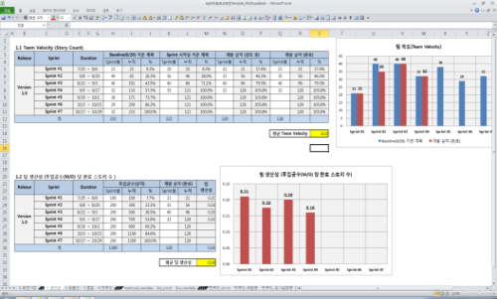
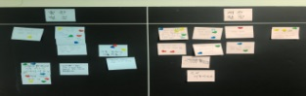
Agile Delivery (PJT 수행/관리)
Sprint Zero
Sprint #1 ~ #N
1
2
3
Initiating
Planning
Executing & Control
Scrum Team구성
Release
Planning
Daily Scrum
Meeting
Product
Backlog 도출
Story Point
산정
Sprint
Planning
Sprint
Review
Scrum 환경
구성
품질/소통
Planning
성과측정
및 분석
Sprint
회고
1
2
3
Scrum Team
Story Point
Sprint Plan
Scrum Meeting
Product Backlog
Release Plan
Sprint Review/회고
성과측정결과

Slide 7
Agile Project Management 영역
통합관리
1000 Initiating
2000 Planning
3000 Executing & Control
프로젝트 계획통합 및 Kick-off
스프린트 검토/회고
성과측정 및 분석
요구사항 도출
및 정의
Release
Planning
(범위/일정/위험)
Sprint
검토/회고
사용자 테스트
범위 관리
Scrum 팀/
환경 구성
지속적
통합
사용자 스토리 정의
개발규모 추정/userstory 상세화
스프린트 계획수립/검토회고
성과 측정 및 분석
PJT 관리 계획
(의사소통/품질/위험)
서비스 Blueprint.
Minimal Viable Product
성과측정 및 분석
(범위/일정/품질/위험)
구현
일정관리
서비스 기획
(Design Thinking)
Sprint
계획수립
우선순위 정의
Release/Sprint계획 및 영역 정의
일일 스크럼 미팅/스프린트 검토/회고
성과 측정 및 분석
1
문제 발견
Userstory
구체화
분석/설계
6
착수
2
발전
위험/이슈관리
5
3
Daily Scrum
Release 계획
프로젝트/스프린트 계획 수립
일일 스크럼 미팅 등
Prototype
4
인사이트 도출
아이디어 도출
이해관계자 관리
Scrum 팀 구성/의사소통 계획수립
일일 스크럼 미팅/스프린트 검토/회고

Slide 8
Agile의 확장
Agile 방법론
(for Agile Delivery)
Agile 방식
(for Business Agility)
제품/서비스를 만드는데 적용되는 실천법
주로 SW개발 조직에서 2001년 애자일 선언 이전부터 사용되던 방식
실무자 주도
Bottom-up 방식으로 전개
조직 전반의 일하는 방식과 문화의 변화
거의 모든 분야에서 사용 가능
비교적 최근에 화두
경영진(HR, 전략 등 스탭 조직) 주도
Top-Down 방식으로 전개

Slide 9
Application Modernization Factory
Agile 적용사례 - SKT 마케팅 플랫폼
Contents

Slide 10
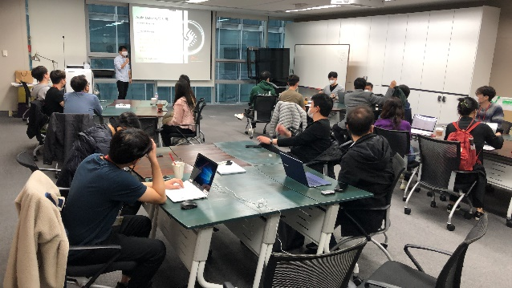
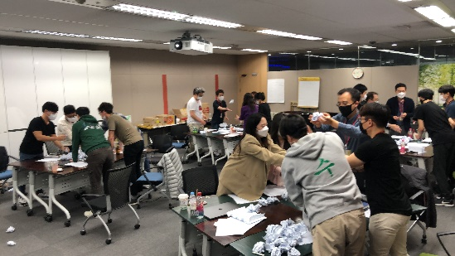
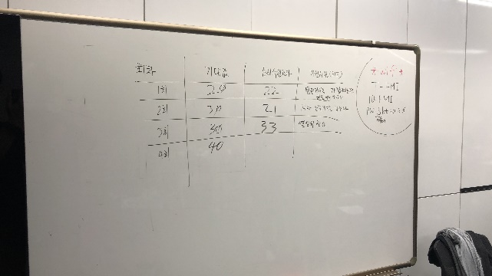
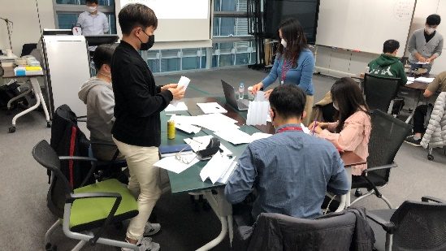
실습 교육을 통한 Agile 핵심가치 이해
이론과 실습이 포함된 워크샵을 통해 Agile에 대한 이해도 높이기
이론과 실습을 겸비한 워크샵
다양한 Activity를 통한 회고의 힘 체험
개선
Point
Agile이란 무엇이고 왜 해야하는가?라는 질문에 대한 이론적 고찰
실제 실습을 통해 Agile에서 강조하는 빠른 실행(Quick Action)과 반복(Iteration)의 의미를 체득함
다양한 Activity 속 ‘우리가 걸어 온 길을 되돌아보고 어떻게 개선할 수 있는지에 대한 고민’이 갖는 힘을 체험

Slide 11
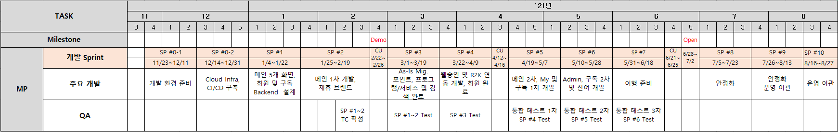
Release 계획
T멤버십을 전면 개편하는 프로젝트로 짧은 기간과 많은 대외 연계로 Risk가 상당히 높은 프로젝트
Point
3주 주기의 Sprint를 총 10회 진행, 3번의 CleanUp Sprint(1주)
Sprint#0를 통하여 Agile 문화학습 및 적응 기간 부여, 개발환경 준비 병행
CleanUp Sprint를 활용하여 미진한 Task 진행 및 추가 요건에 대한 Buffer로 활용
Demo Day를 통하여 모든 이해관계자들에게 중간 시연 진행하여 피드백 수렴

Slide 12
Scrum Team 구성
Scrum of Scrums
회원
프로젝트 내 업무단위별 스크럼 구성
스크럼별 5~9명의 구성원
Scrum Master, Product Owner, Dev. Team 등 크게 3가지 역할로 구분
포인트
카탈로그
PM을 포함한 최상위 협의체 SoS와 스크럼 간 협의체 CSM 운영
Admin
이벤트 쿠폰
CSM*
SKT PM
SK C&C PM
BFF
커머스
Core
App.
Dev-ops
CPM*
* CPM: Cross PM Meeting ** CSM: Cross Scrum Meeting

Slide 13
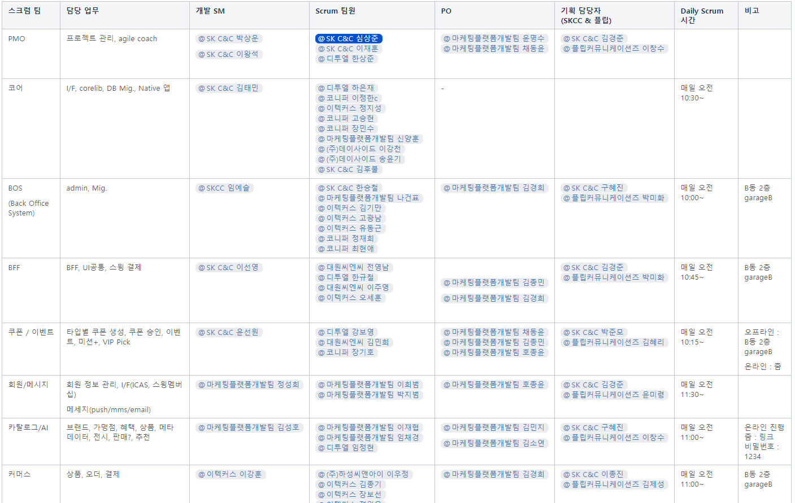
Scrum Team 별 명확한 담당자 할당

Slide 14

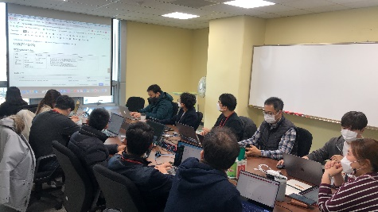
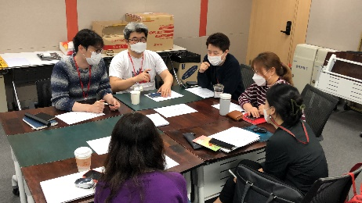
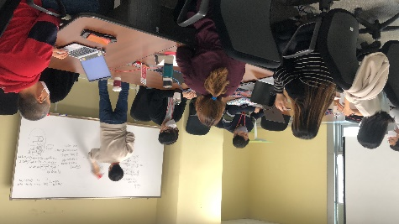
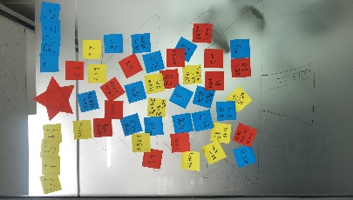
협업을 통한 시너지
소통 활성화를 통해 실질적 협업이 가능해 짐
개인에서 팀 중심으로 변화
다양한 Activity를 통한 팀웍 상승
개선
Point
팀원간의 소통 상승으로 서로간의 신뢰가 형성이 되고 자연스러운 협업이 가능해 짐
스크럼 미팅을 통해 본인의 어려운 점을 이야기 하고 도움을 받을 수 있어 시행착오를 줄임
협업에 방해가 될 수 있는 요소들을 적극적으로 제거함

Slide 15
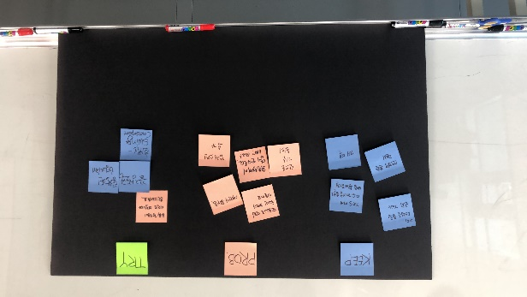
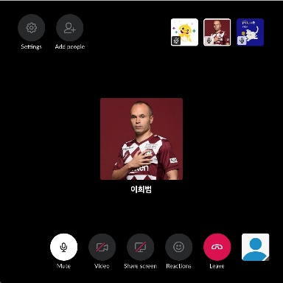
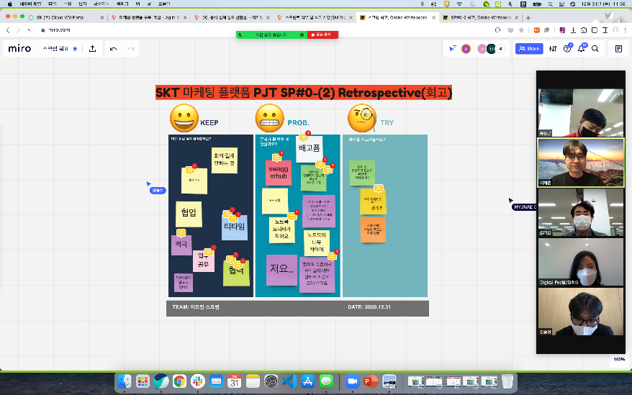
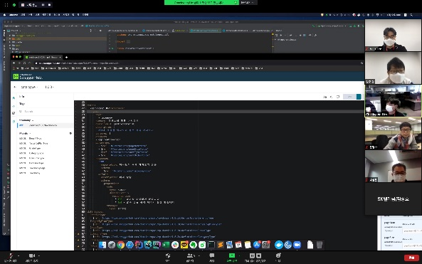
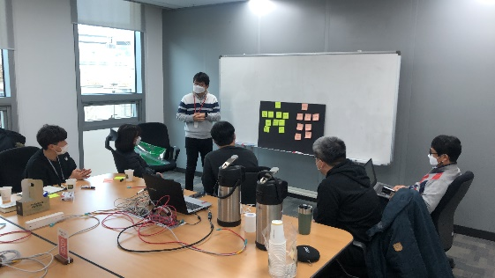
일하는 방식의 지속적 개선
팀원 스스로 일하는 방식을 Self-Design하여 자기주도성 확보
팀원 스스로 지난 Sprint를 평가
효율적인 Process에 대한 제안
개선
Point
일하고 소통하는 방식에 대한 다양한 아이디어를 팀원 스스로 도출하고 규칙을 지킴
달성해야 할 Sprint 목표가 명확하고 일하는 Process를 스스로 개선함에 따라 자기주도적 일 처리가 가능함
자기주도적 일처리를 함에 따라 문제 해결에 능동적이고 어려운 점을 적극적으로 표현 함

Slide 16
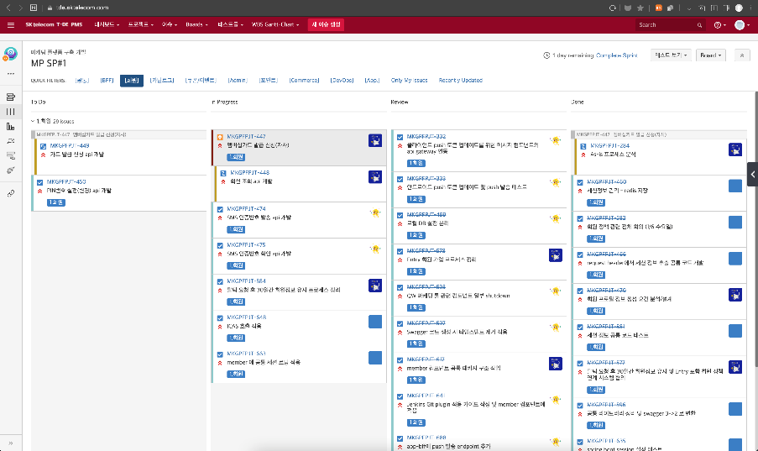
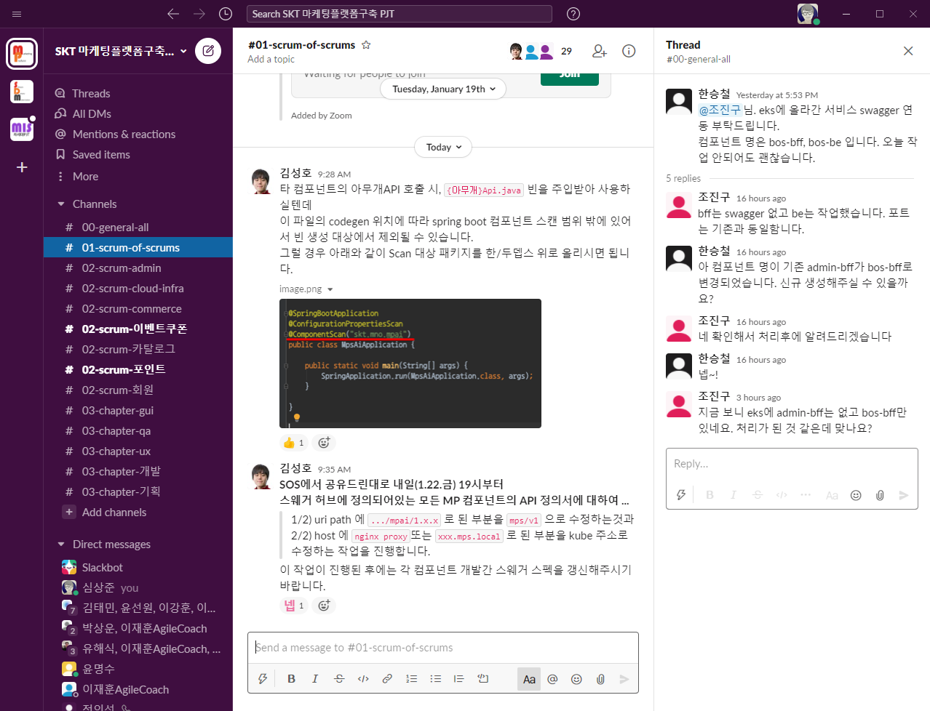
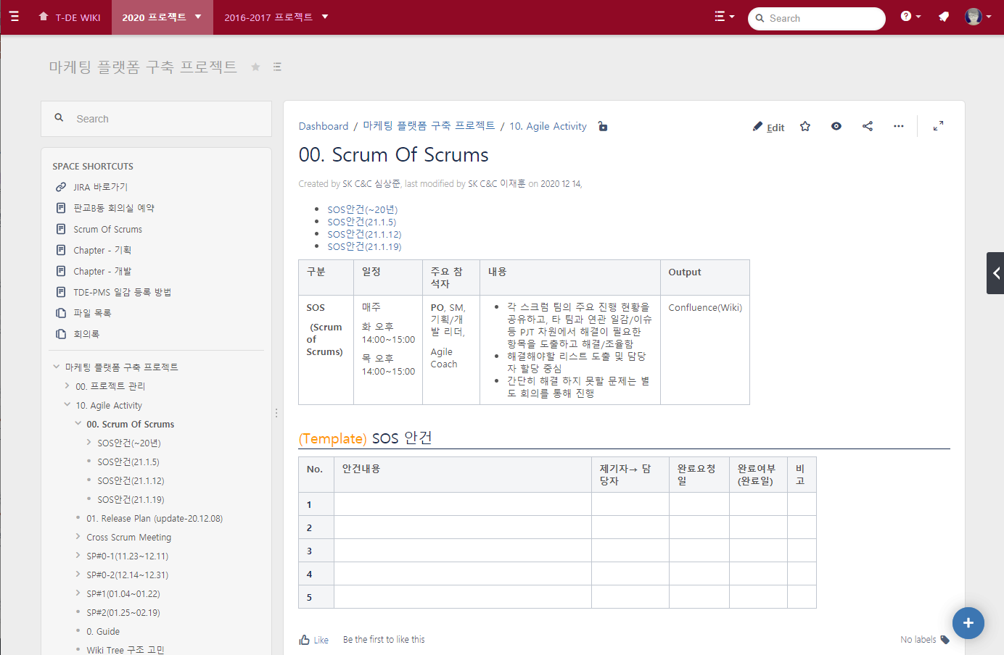
다양한 이해관계자들과 원활한 협업
프로젝트 목표 달성을 위해 서로 합의하고 협력
명확한 담당자 할당 및 원활한 의사소통
Comm.채널단일화를 통한 정보의 투명성
개선
Point
다양한 역할자들이 Sprint 목표를 위해 One-team으로 구성되어 목표를 달성하기 위하여 노력 함
T-DE PMS Comment, T-DE WIKI, Slack 등 도구를 이용해서 의사소통의 효율을 극대화
한 채널로의 업무 정보 집적을 통해 일관되고 즉시적인 의사소통 가능 함

Slide 17
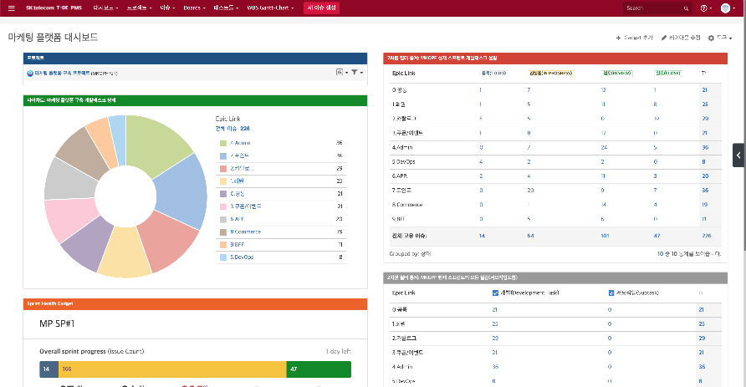
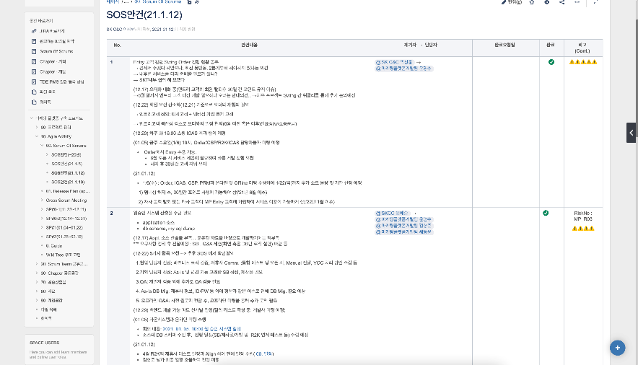
Issue 조기 발견 및 조치
투명한 정보를 바탕으로 한 Issue 조기 발견 및 Action Item 도출
진척관리의 투명성 확보
Scrum Of Scrum을 통한 Issue조기 해결
개선
Point
T-DE PMS Scrum Board를 통해 진척 관리의 투명성 확보
Issue 조기 도출 및 해결 위주의 Scrum Of Scrum을 수행
누구나 현재의 문제점을 자유롭게 제기하고 Issue가 되기 전 Action Item으로 문제를 조기 해결 함

Slide 18
Q & A

